Slide 1

Games que utilizam IA

Slide 2
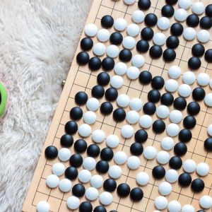
Darkforest
Assim como o AlphaGo, o Darkforest é outro jogo de Go. Desenvolvido pelo Facebook, o Darkforest é um programa baseado em deep learning e utiliza de redes neurais convolucionais.
O Darkforest também foi testado em uma competição professional de GO contra humanos na UEC 2016.
A versão atualizada do jogo Darkfores2 combina as técnicas empregadas por seu antecessor, com a pesquisa de árvores em Monte Carlo. Esse tipo de método de busca em árvore é geralmente visto em programas de xadrez.

Slide 3
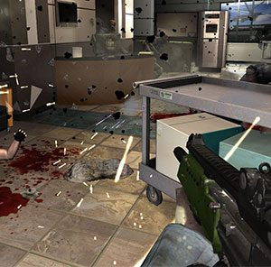
F.E.A.R.
Este jogo foi desenvolvido pela Monolith Productions em 2005. O First Encounter Assault Recon, ou F.E.A.R., como é chamado popularmente, emprega um jogo de tiro em primeira pessoa. O jogador deve conter fenômenos sobrenaturais e exércitos de soldados clonados.
Pela primeira vez na história dos jogos, F.E.A.R. introduziu um planejador para gerar comportamentos sensíveis ao contexto, hoje referenciado mundialmente por vários estúdios de jogos. Os inimigos com inteligência artificial podem usar o ambiente de maneira inteligente, encontrando cobertura atrás das mesas, derrubando estantes de livros, abrindo portas e assim por diante.

Slide 4
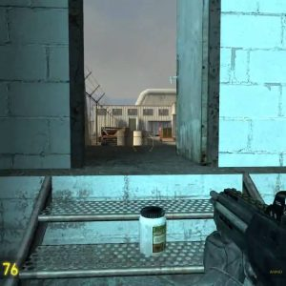
Half-Life
A trama deficção científica segue um físico teórico, Dr. Gordon Freeman, preso dentro de uma instalação de pesquisa subterrânea. A história se agrava quando os experimentos de teletransporte dão errado inesperadamente. O jogo combina scripts e IA para evitar qualquer interrupção durante o jogo. A Valve desenvolveu este jogo em 1998.
O personagem central é acompanhado por um guarda de segurança com IA, em algum lugar nos estágios iniciais do jogo. O jogo também faz uso de um esquadrão que utiliza inteligência artificial nas últimas etapas. Além disso, a IA é muito bem aprimorada e integrada de maneira brilhante ao enredo.

Slide 5

Halo: Combat Evolved
Desenvolvido pela Bungie em 2001, o jogo é essencialmente um jogo de tiro em primeira pessoa. O jogador assume o papel principal neste jogo, lutando contra vários alienígenas a pé ou dentro de veículos.
A IA permite que os inimigos usem a cobertura sabiamente, enquanto empregam granadas e fogo supressivo. A tecnologia por baixo, chamada "árvore de comportamento" é uma das tecnologias mais populares usadas pela indústria de jogos. Além disso, o jogo presta muita atenção aos detalhes minuciosos. Poucos anos atrás, este jogo permaneceu como um dos jogos mais populares em todo o mundo.

Slide 6
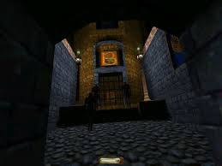
Thief: The Dark Project
O jogo de perspectiva em primeira pessoa combina elementos de um jogo furtivo e se passa na era medieval / vitoriana. O personagem central é chamado Garret, que é um ladrão no jogo. O jogo foi desenvolvido pela Looking Glass Studios em 1998.
Com base em um modelo sensorial preciso, os atores da IA refletem a capacidade de responder realisticamente a luzes e sons, o que também constitui a principal técnica em que o jogo se baseia. Além disso, os NPCs baseados em IA usam gravações de áudio para expressar seu estado atual. Isso permite que o jogador compreenda o que está acontecendo.

Slide 7

Referência
Analytics Indian Mag
https://analyticsindiamag.com/10-games-successfully-integrated-artificial-intelligence/

